Slide 1

Juno运行AI
界面模板v1.4

Slide 2

JUNO
现场概况
XXX20万吨污水处理厂
匀质池
ASR-A池
二沉池
DO一览
指标 | 值 | 更新时间
pH | 7.30 | 17:51
COD | 469 | 昨天
TN | 24.6 | 昨天
指标 | 值 | 更新时间
T | 7.70 | 17:51
DO | 3.7 | 昨天
pH | 13.9 | 17:51
HRT | 25 | 昨天
指标 | 值 | 更新时间
pH | 7.73 | 17:51
TOC | 24.3 | 14:00
COD | 90 | 昨天
TN | 22 | 5天前
池 | DO值 | 更新时间
ASR-A | 2.0 | 14:00
CBR-A | 7.25 | 14:00
ASR-B | 2.3 | 14:00
CBR-B | 4.40 | 14:00
黄**
现场概况
运行管家
数据库
运行日志
权限管理
工艺展示
排放池
匀质池COD趋势
二沉池COD趋势
指标 | 值 | 更新时间
pH | 8.10 | 17:51
TOC | 13.7 | 17:51
COD | 42 | 昨天
TN | 3.5 | 昨天
TP | 0.07 | 昨天
指令运行情况
指令 | 发布人 | 发布时间 | 进度 | 效果（和预期目标相比） | 机器评价
CBR-B（DO）下调至2.0 | 郭** | 11/1 | CBR-B（DO）下调至2.5 | 日均能耗降低5%
减少投放PAM至1.0 | 姚** | 10/22 | PAM减少至1.5 | PAM成本降低10%，二沉池COD增加5%
CBR-A（DO）下调至2.0 | 姚** | 10/10 | CBR-A（DO）下调至1.9 | 日均能耗降低8%
＋
添加卡片
Notes:
瀑布流布局

Slide 3
JUNO
运行管家
生成报告（PDF）
分数组成
排放 | 98分
运行成本 | 79分
指令执行 | 88分
设备健康度 | 76分
数据质量 | 90分
情况分析
85分
良好
经算法分析，CBR-A（DO）和CBR-B（DO）指标对二沉池（COD）的重要性占比皆小于5%，CBR-A和CBR-B可能出现过曝现象，能耗过高。
CBR-A（DO）和CBR-B（DO）出现失衡。两者相差（95.3%）已经大于历史相差范围（4%～35%）。可能原因：设备故障。
黄**
现场概况
运行管家
数据库
运行日志
权限管理
工艺展示
分析依据
点评：运行达标，尚可优化
这里点开可以看到所有历史预测以及预测准确性
预测
能耗
匀质池COD呈下降趋势，预计下周达到150。
下周温度将上升到16度，平均DO会有下降倾向。
DO
运行成本
能耗 | 月均费用（万元）
能耗 | 300
PAM投料 | 150
PAC投料 | 100
碳源 | 80
液氧 | 170
污泥外运费 | 90
运行建议
把CBR-A（DO）、CBR-B（DO）下调至2.0，预计每天可节省10%能耗。创建指令
检查CBR-A（DO）、CBR-B（DO）相关设备情况，使两者在2天内恢复到历史正常相差范围。创建指令

Slide 4
JUNO
数据库
匀质池COD趋势
这里可以查看所有数据（甚至包括历史预测、情况分析和建议、运行日志、能耗等），生成图或表。
池子
起始时间
结束时间
图表种类
黄**
添加指标
COD
现场概况
运行管家
数据库
运行日志
权限管理
工艺展示
生成图表
导出图表
添加到现场概况
匀质池COD趋势
Notes:
导出图表：如果是表就导出XLSX,如果是图就导出PNG
图表种类：表、饼图、柱图、线图等

Slide 5
JUNO
运行日志
指令名称 | 发布人 | 执行时间 | 结束时间 | 调控变量 | 调控指令 | 进度 | 执行效率 | 目标变量 | 效果（和预期目标相比） | 指令效益 | 机器评分 （-100 ～ 100 分） | 备注
检查CBR设备 | 黄** | 11/11 | 11/12 | - | - | 执行中 | - | CBR-A（DO）、CBR-B（DO） | - | - | - | -
CBR-B（DO）下调至2.0 | 郭** | 11/1 | 11/2 | CBR-B（DO） | 调至2.0 | CBR-B（DO）下调至2.5 | 130% | 日均能耗 | 日均能耗降低5% | 71% | 25分 | 姚**：这波操作真有效。
减少投放PAM至1.0 | 姚** | 10/22 | 10/23 | PAM | 调至1.0 | PAM减少至1.5 | 120% | PAM消耗、日均能耗 | PAM消耗降低10%，二沉池COD增加5% | -15% | -10分 | 凌**：虽然成本降低，但是超标风险增加，这条指令并不理想。
CBR-A（DO）下调至2.0 | 姚** | 10/10 | 10/11 | CBR-A（DO） | 调至2.0 | CBR-A（DO）下调至1.9 | 86% | 日均能耗 | 日均能耗降低8% | 83% | 30分 | -
黄**
现场概况
运行管家
数据库
运行日志
权限管理
工艺展示
创建指令
指令名称
执行开始时间
执行结束时间
池子
调控变量
操作
目标值
添加目标变量
COD
N-NO3
能耗
多目标的时候，可以定义目标权重
机器可以通过日志（小数据建模）来学习人类的运行指令逻辑，快速达到人类运行的水平。
添加执行人员
李**
王**
陈**
√
短信通知执行人员
生成指令
Notes:
操作可选：调节至，下调，上调
目标值：数值
例：（调节至）（ 2.0）
执行效率 = （调控进度-变化前的值）/ 调控指令
单目标效益 = （ 目标实际值 - 预期值 ）/ （（目标实际值+预期值）/ 2）
多目标指令效益 = 加权效益 / 执行效率

Slide 6





JUNO
权限管理
凌*
总经理
可查看数据、可发布指令、可编辑日志、可管理权限
黄**
总经理秘书
可查看数据、可发布指令、可编辑日志、可管理权限
陈**
运行经理
可查看数据、可发布指令
郭**
运行经理
可查看数据、可发布指令、可编辑日志
陈**
运行人员
可查看数据
袁**
运行经理
可查看数据、可发布指令、可编辑日
黄**
现场概况
运行管家
数据库
运行日志
权限管理
工艺展示
＋
添加人员

Slide 7
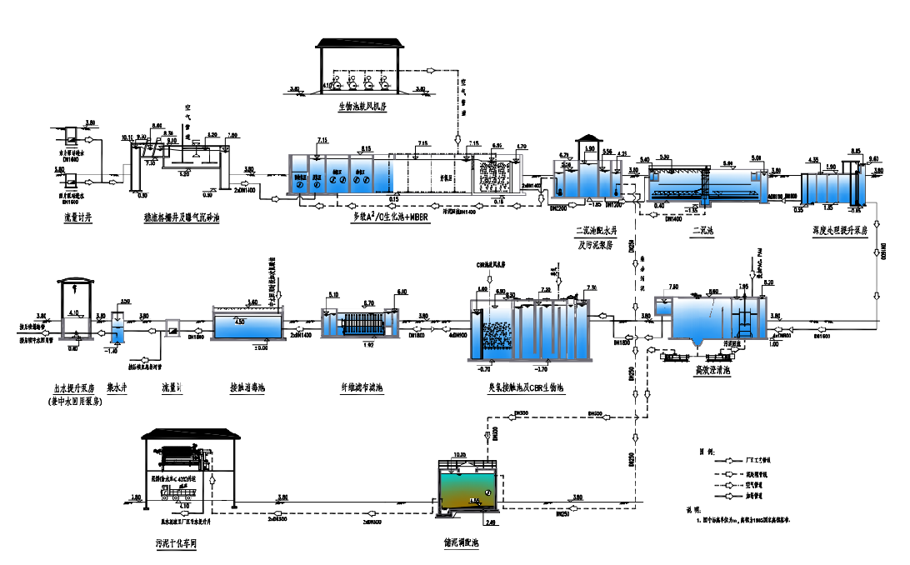
JUNO
工艺展示
点击工艺查看具体工艺信息
ABC工艺
尺寸：130x200x500
HRT：25
Key1: Value1
Key2: Value2
...
...
黄**
现场概况
运行管家
数据库
运行日志
权限管理
工艺展示
Notes:
每块工艺可点击，点开弹出具体工艺参数。

